Slide 1
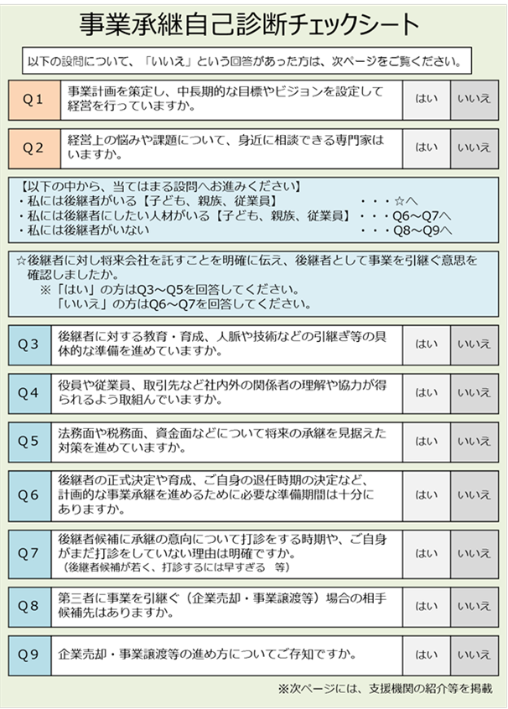
コラム2-2-3②図 事業承継診断(自己診断)

